Slide 1
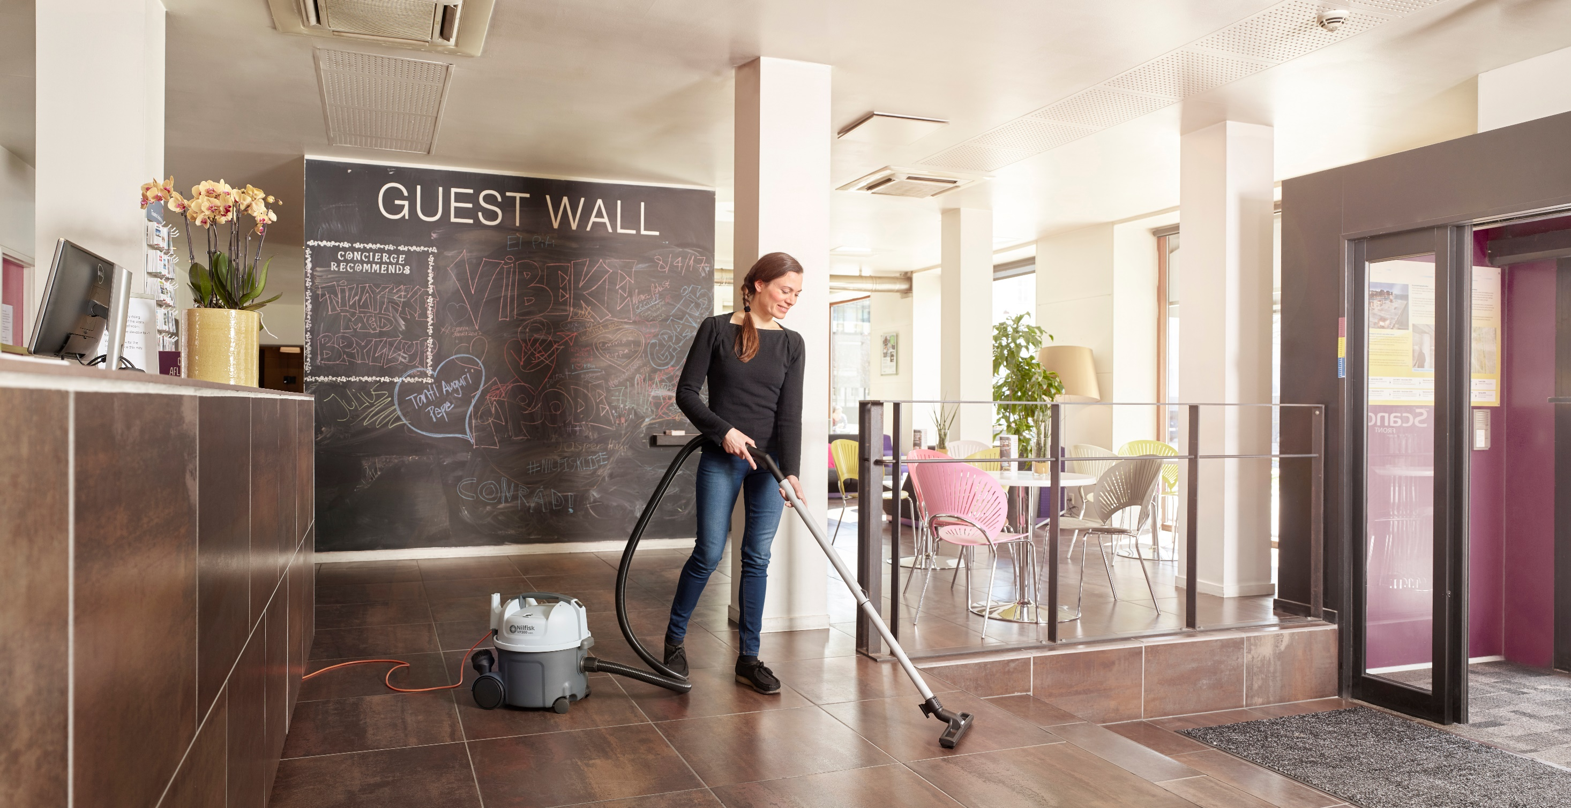
VP300 HEPA
Πωλήσεις και τεχνική παρουσίαση

Slide 2
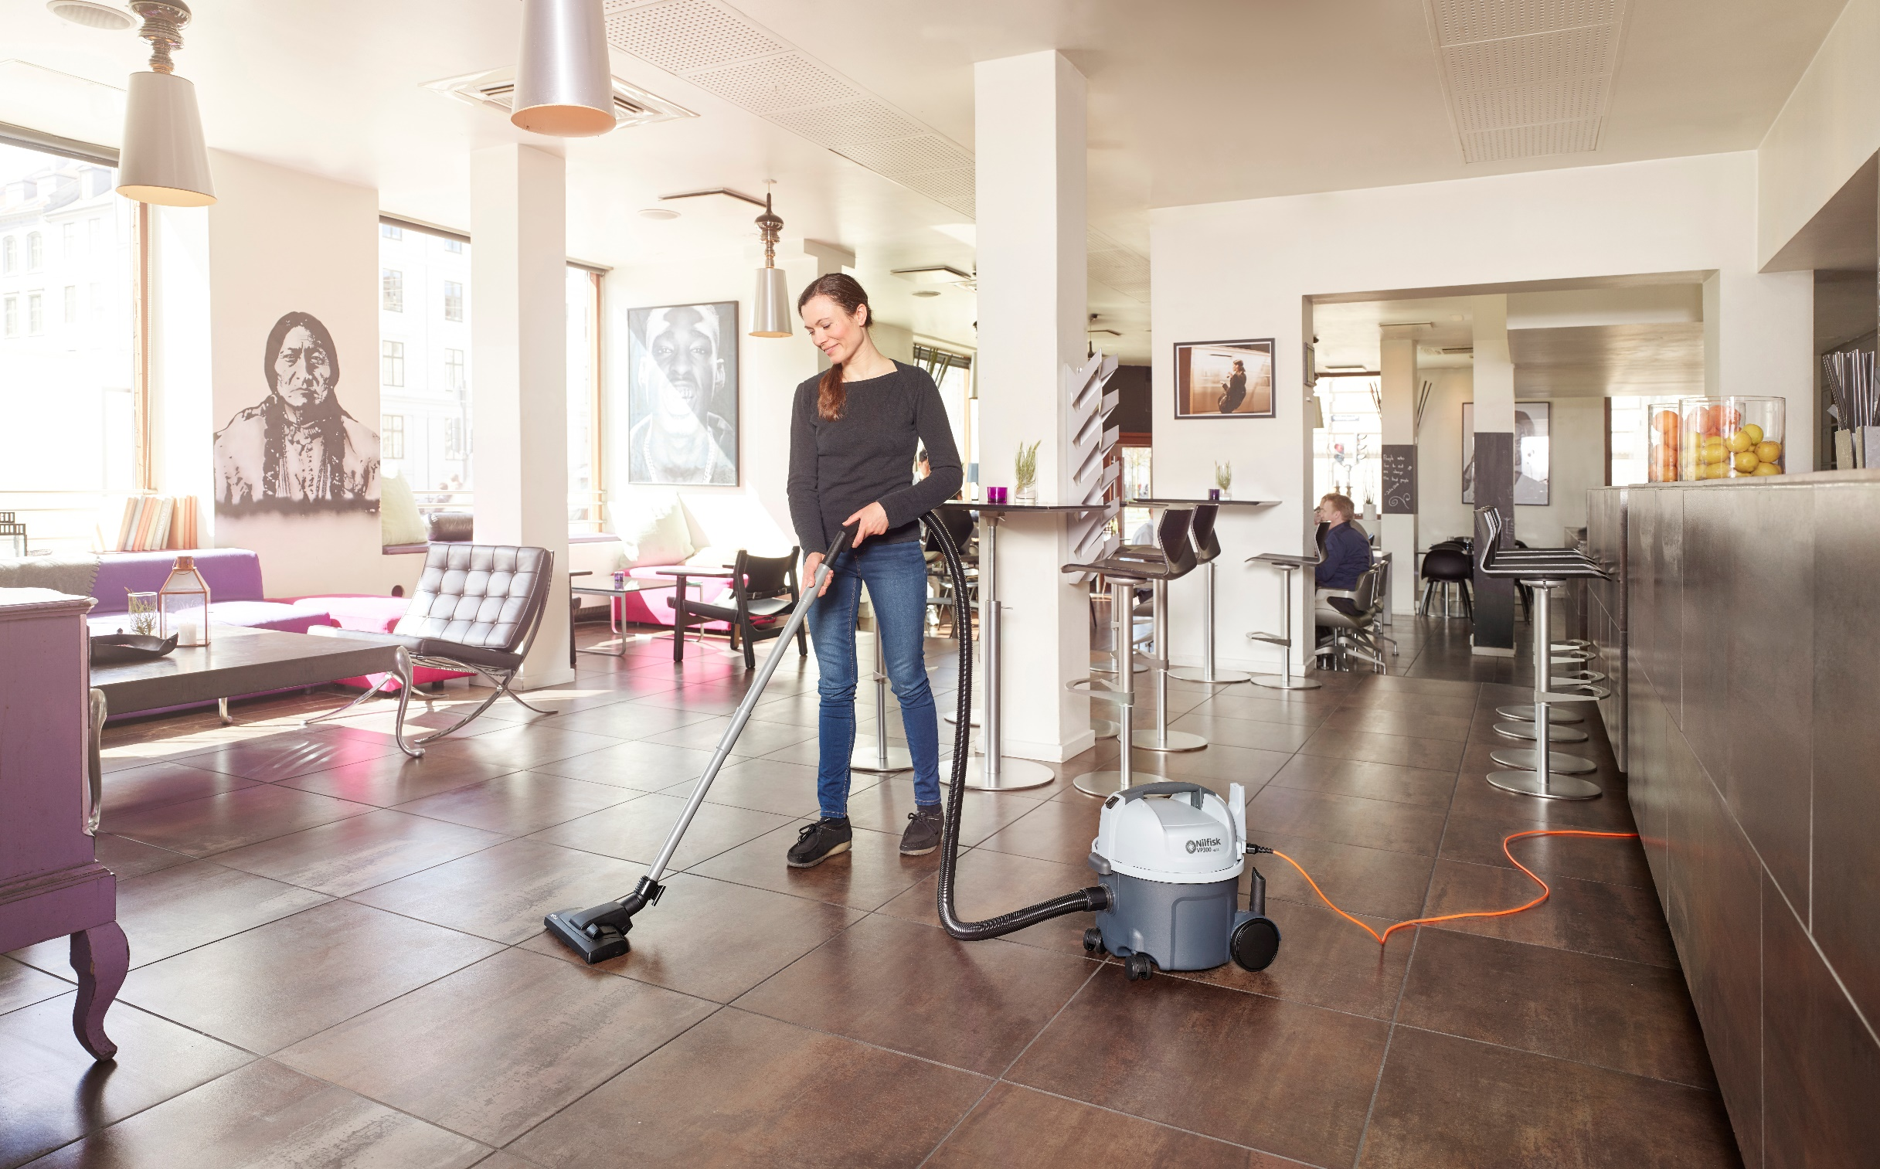
Περιεχόμενα
1
Υπόβαθρο
5
Χαρακτηριστικά
2
6
VP300 R
Σύνοψη προϊόντος
3
Κύριες περιοχές εφαρμογής
7
Τεχνικές προδιαγραφές
4
Πλεονεκτήματα για τον πελάτη
ΠΩΛΗΣΕΙΣ & ΤΕΧΝΙΚΗ ΠΑΡΟΥΣΙΑΣΗ VP300 HEPA
3/15/2024

Slide 3
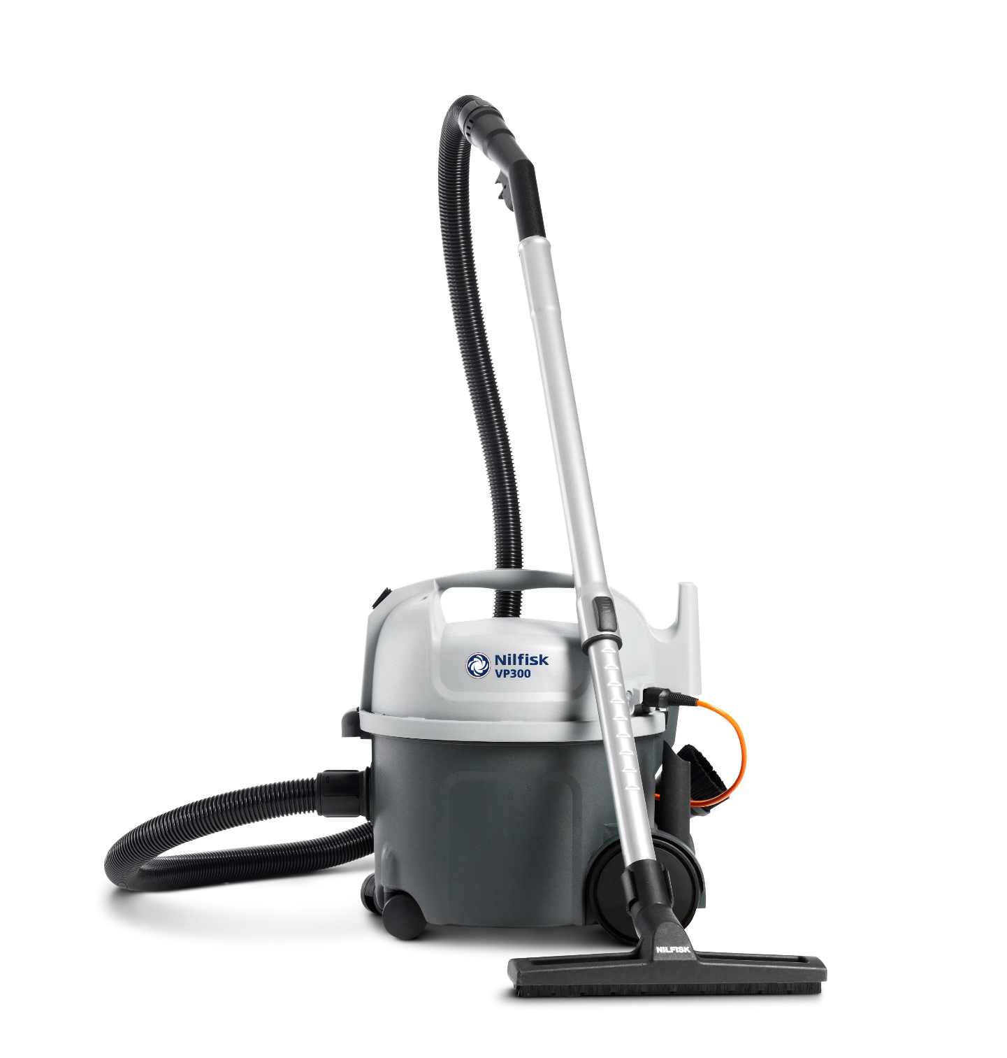
Υπόβαθρο
Πραγματικά εξαιρετικό. Απλά αξιόπιστο. Εξαιρετικά προσιτό.
Το Nilfisk VP300 είναι μια βασική, καλά κατασκευασμένη, απολύτως αξιόπιστη απορροφητική σκούπα που έχει σχεδιαστεί με προσοχή τόσο ως προς την άνεση που προσφέρει όσο και απέναντι στο περιβάλλον.
Η σειρά VP300 της Nilfisk είναι εξοπλισμένη με πιστοποιημένο φίλτρο HEPA που απομακρύνει αποτελεσματικά τη σκόνη, τη γύρη, τη μούχλα, τα βακτήρια και τυχόν σωματίδια που μεταφέρονται με τον αέρα. Με μικρό βάρος μόλις 5,5 kg, μετακινείται εύκολα και, με ηχητική πίεση μόλις 62 dB(A), που αντιστοιχεί σε ένα αθόρυβο ψυγείο, είναι κατάλληλη για καθαρισμό κατά τη διάρκεια
της ημέρας.
3/15/2024

Slide 4

Σύνοψη προϊόντος
Εργονομική λαβή μεταφοράς
Αποθήκευση καλωδίου
Ανθεκτικός διακόπτης λειτουργίας
Άνετη στάθμευση σωλήνα
Συμπεριλαμβάνεται φίλτρο HEPA και σακούλας
Αποσπώμενο καλώδιο*
Ασφαλής ενιαίος μηχανισμός ασφάλισης
Διακριτικά και ασφαλή στηρίγματα εργαλείων
Μεσαίοι τροχοί στους προφυλακτήρες σκαλοπατιών
Διατίθεται με μια ποικιλία αξεσουάρ
*επιλεγμένα μοντέλα
3/15/2024

Slide 5
Κύριες περιοχές εφαρμογών
Το VP300 HEPA είναι το ιδανικό μηχάνημα καθαρισμού για τον πελάτη που χρειάζεται ένα αξιόπιστο και οικονομικό μηχάνημα με αυτό το μικρό πλεονέκτημα:
Ξενοδοχεία
Χώροι υποδοχής
Γραφεία
Καταστήματα
Σχολεία/Πανεπιστήμια
Το VP300 HEPA μπορεί να λειτουργεί για αρκετές ώρες την ημέρα σε χώρους που καθαρίζονται τακτικά.
3/15/2024

Slide 6
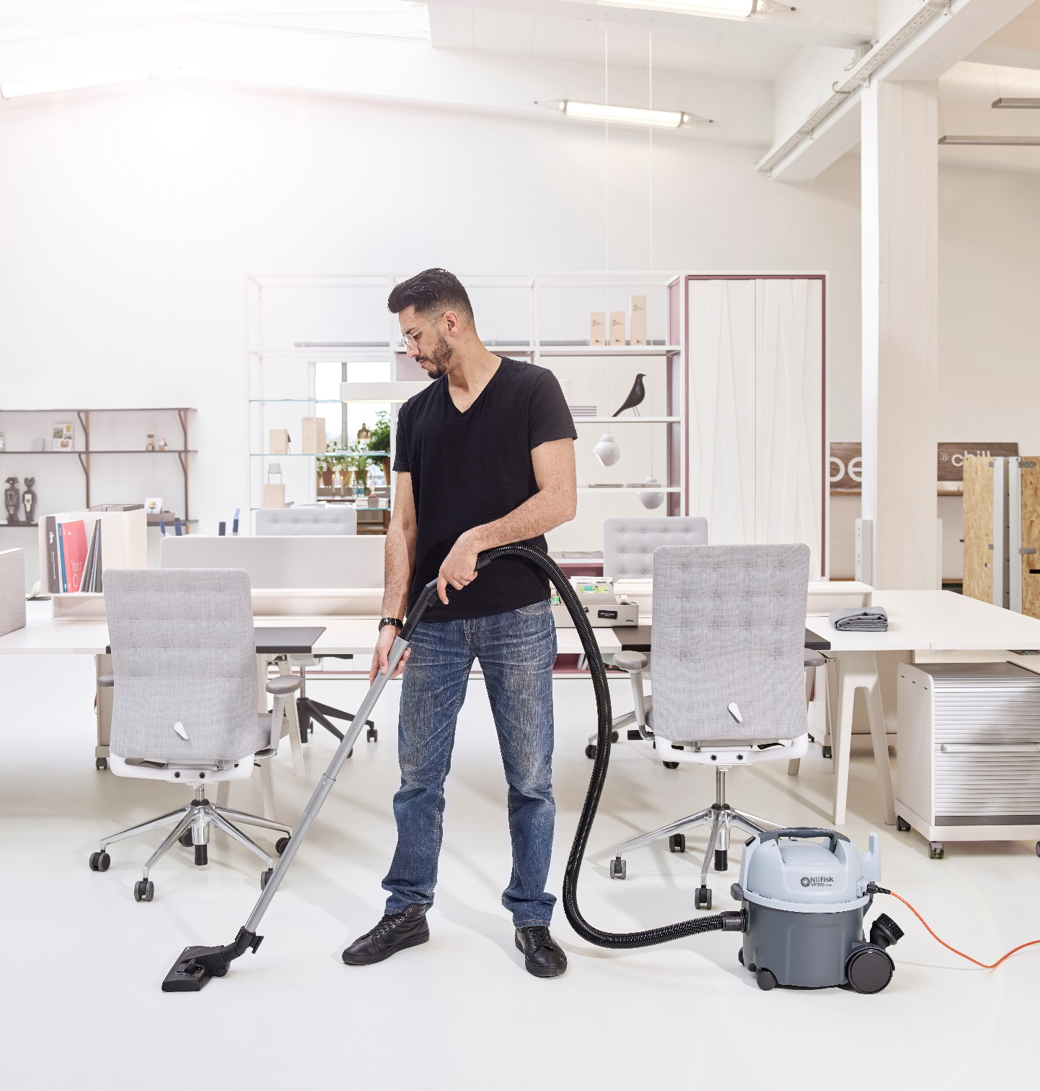
Πλεονεκτήματα για τον πελάτη
Κυριότερα σημεία πώλησης
Χαμηλή στάθμη θορύβου σε σύγκριση με τη θέση:
Η στάθμη ηχητικής πίεσης 62 dB(A) περιορίζει την ενόχληση κατά τον καθαρισμό σε χώρους με πολύ κόσμο
Πιστοποιημένο φίλτρο HEPA για καθαρότερο περιβάλλον
Αποσπώμενο καλώδιο, ελαχιστοποιεί τον χρόνο εκτός λειτουργίας (επιλεγμένα μοντέλα)
Πορτοκαλί καλώδιο, ελαχιστοποιεί τον κίνδυνο ανατροπής ατόμων (επιλεγμένα μοντέλα, κυρίως αποσπώμενο)
Χαμηλό βάρος, για εύκολη μεταφορά και ευκολία χρήσης
Εξαρτήματα υψηλής ποιότητας, διασφαλίζουν καλή απόδοση καθαρισμού
Υψηλή καθαρή χωρητικότητα πλήρωσης – μία από τις καλύτερες στην κατηγορία της, εξοικονομεί χρήματα
στη συντήρηση
3/15/2024

Slide 7
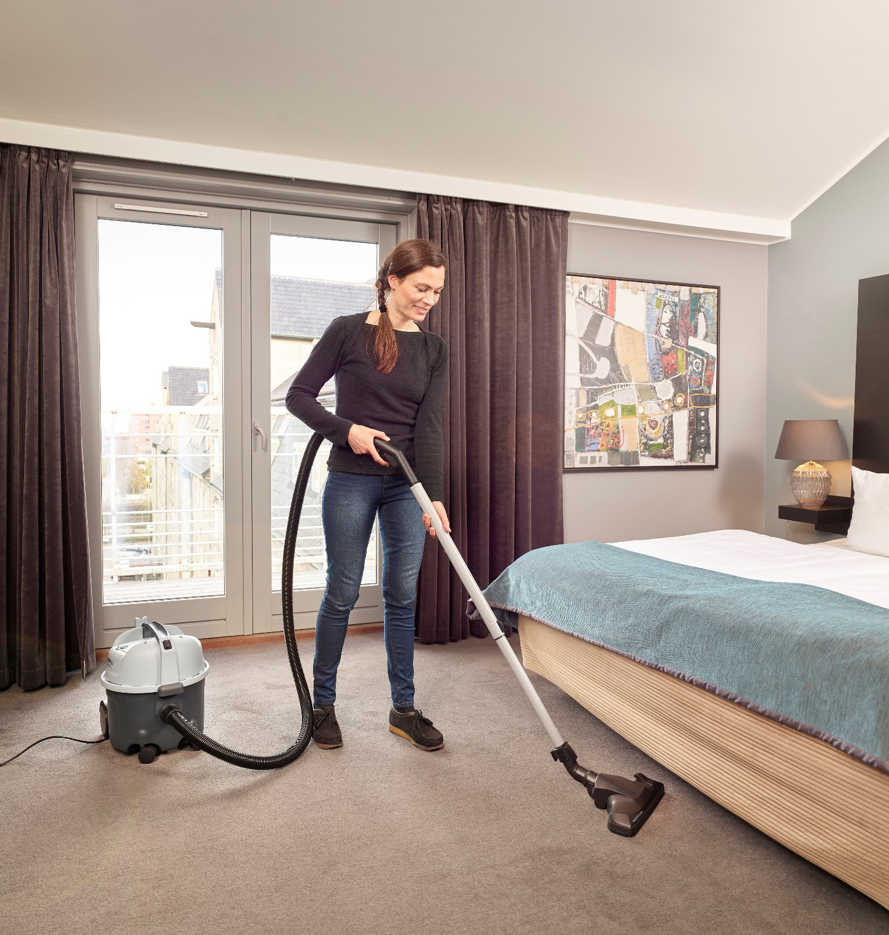
Χαρακτηριστικά
Παραγωγικότητα
Κατάλληλο για αρκετές ώρες συνεχούς αναρρόφησης την ημέρα
Χωρητικότητα σακούλας σκόνης 10 λίτρων
Πιστοποιημένο φίλτρο HEPA
Εξαρτήματα υψηλής ποιότητας για καλή απόδοση καθαρισμού
Ηχητική πίεση 62 dB(A), περιορίζει την ενόχληση κατά τον καθαρισμό σε χώρους με πολύ κόσμο, π.χ. κατά τη διάρκεια της ημέρας
Το αποσπώμενο καλώδιο εξαλείφει τον χρόνο εκτός λειτουργίας (επιλεγμένα μοντέλα)
3/15/2024

Slide 8
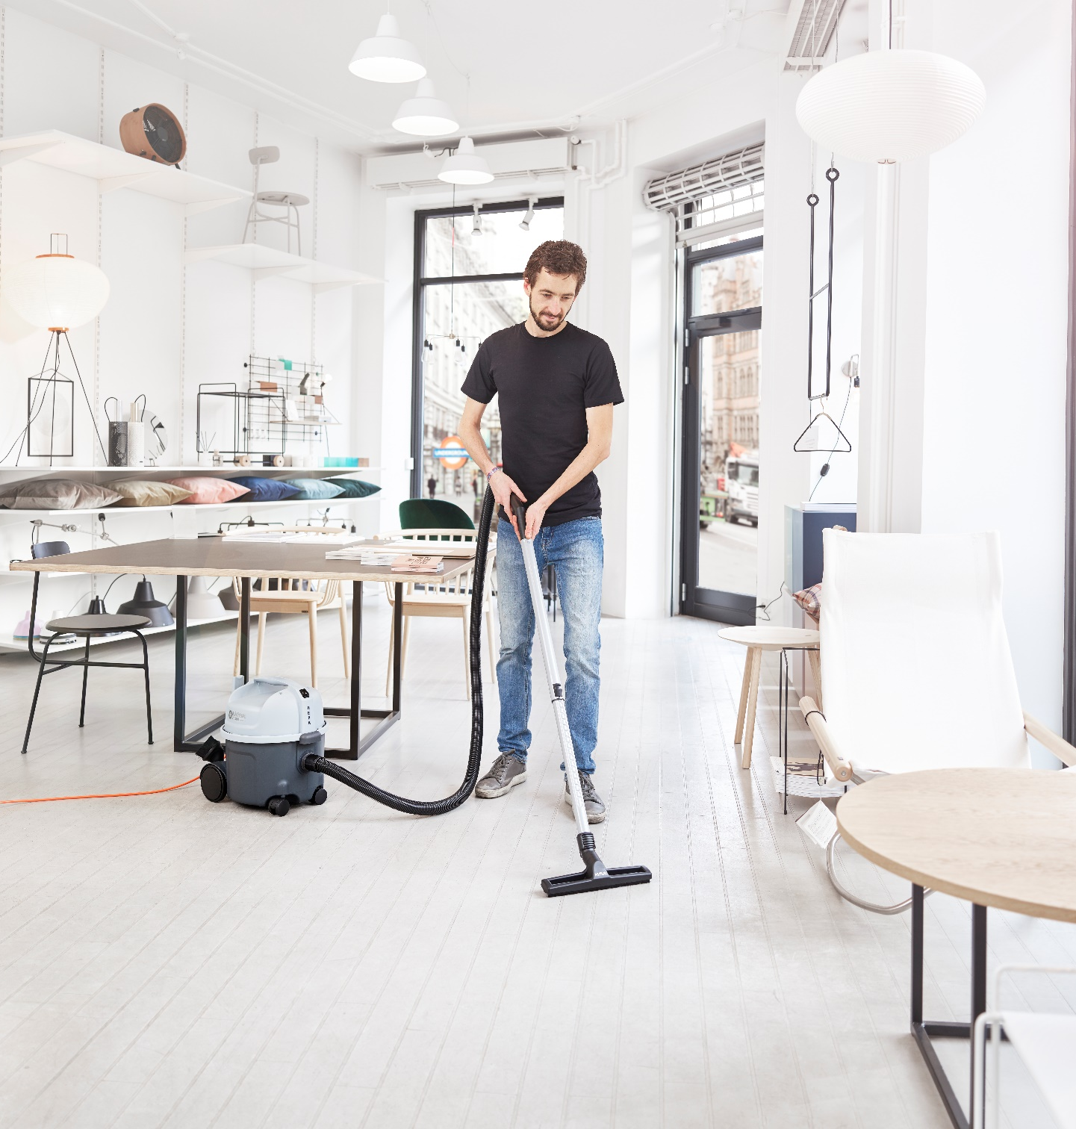
Χαρακτηριστικά
Εύκολη χρήση
Χαμηλό βάρος για εύκολη μεταφορά μεταξύ των θέσεων χρήσης
Εργονομική λαβή μεταφοράς
Ασφαλή και εύκολα προσβάσιμα εξαρτήματα (βούρτσα και ακροφύσιο για χαραμάδες)
Σταθερότητα και ισορροπία, ακολουθεί διαισθητικά τον χρήστη χωρίς ανατροπές
Εύκολα αφαιρούμενο επάνω κάλυμμα για αλλαγή σακούλας σκόνης
Άνετη στάθμευση σωλήνα
Αποθήκευση καλωδίου στο πίσω άγκιστρο
Μικρών διαστάσεων για εύκολη αποθήκευση
3/15/2024

Slide 9

Χαρακτηριστικά
Αξιοπιστία
Προστατευτικά καλύμματα πίσω τροχών
Μπροστινές ρόδες τοποθετημένες στο τοίχωμα του δοχείου
Λαστιχένιος προφυλακτήρας που δεν αφήνει σημάδια
Τροχοί προστασίας του προφυλακτήρα σκαλοπατιών για τη μετακίνηση σε σκάλες
Ανθεκτικός διακόπτης λειτουργίας για ελιγμούς με το πόδι
Δοκιμασμένος σχεδιασμός αποσπώμενου καλωδίου μεταφοράς GM 80
3/15/2024

Slide 10
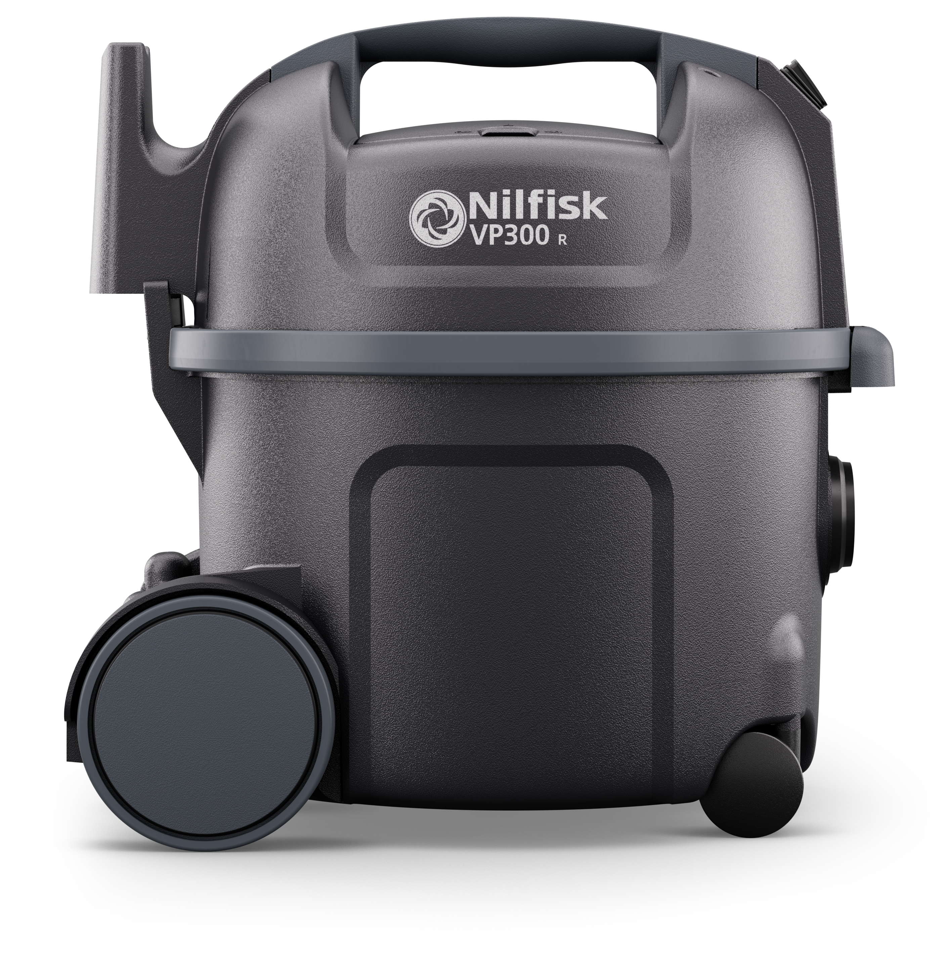
Παρουσίαση του Nilfisk VP300 R
Υπόβαθρο σχετικά με την αναβάθμιση του υπάρχοντος VP300
Λόγος για την ανάπτυξη του VP300 R:
Η μεγαλύτερη εστίαση σε βιώσιμα προϊόντα μάς οδήγησε στην αναβάθμιση της σειράς VP300 με ένα μοντέλο κατασκευασμένο με 30% πλαστικό PCR. Αυτή η στρατηγική κίνηση ευθυγραμμίζεται με την απαίτηση των πελατών για βιωσιμότητα και ενισχύει την ανταγωνιστική μας θέση στην αγορά.
Σημαντικά στοιχεία προϊόντος: Κατασκευασμένο από 30% βιώσιμο πλαστικό PCR
Το VP300 R διατηρεί τα αξιόπιστα και ανθεκτικά χαρακτηριστικά της αρχικής σειράς VP300, γεγονός που το καθιστά κατάλληλο για καθημερινή χρήση σε διάφορες εφαρμογές, όπως γραφεία, δωμάτια ξενοδοχείων και καταστήματα λιανικής.
Διακρίνεται για τη σύνθεσή του από 30% ανακυκλωμένο πλαστικό μετά την κατανάλωση (PCR) αναμεμειγμένο με 70% παρθένο πλαστικό. Αυτό το διαφοροποιεί από τον ανταγωνισμό, όπως το Re!Plast της Kärcher και το ERP180 ReFlo της Numatic, τα οποία χρησιμοποιούν αποκλειστικά πλαστικό ανακυκλωμένο μετά τη βιομηχανία (PIR)
Το VP300 R διαθέτει 18 πλαστικά εξαρτήματα, το καθένα από τα οποία αποτελείται από 30% ανακυκλωμένο υλικό PCR, καλύπτοντας συνολικά 11 ανακυκλωμένα υλικά.
Η χρήση πλαστικού PCR και όχι πλαστικού PIR, μάς καθιστά μοναδικά βιώσιμους. Η διεργασία μας έχει πιστοποιηθεί από τρίτο μέρος ως προς την αξιοπιστία.
ΠΩΛΗΣΕΙΣ & ΤΕΧΝΙΚΗ ΠΑΡΟΥΣΙΑΣΗ VP300 HEPA
3/15/2024

Slide 11
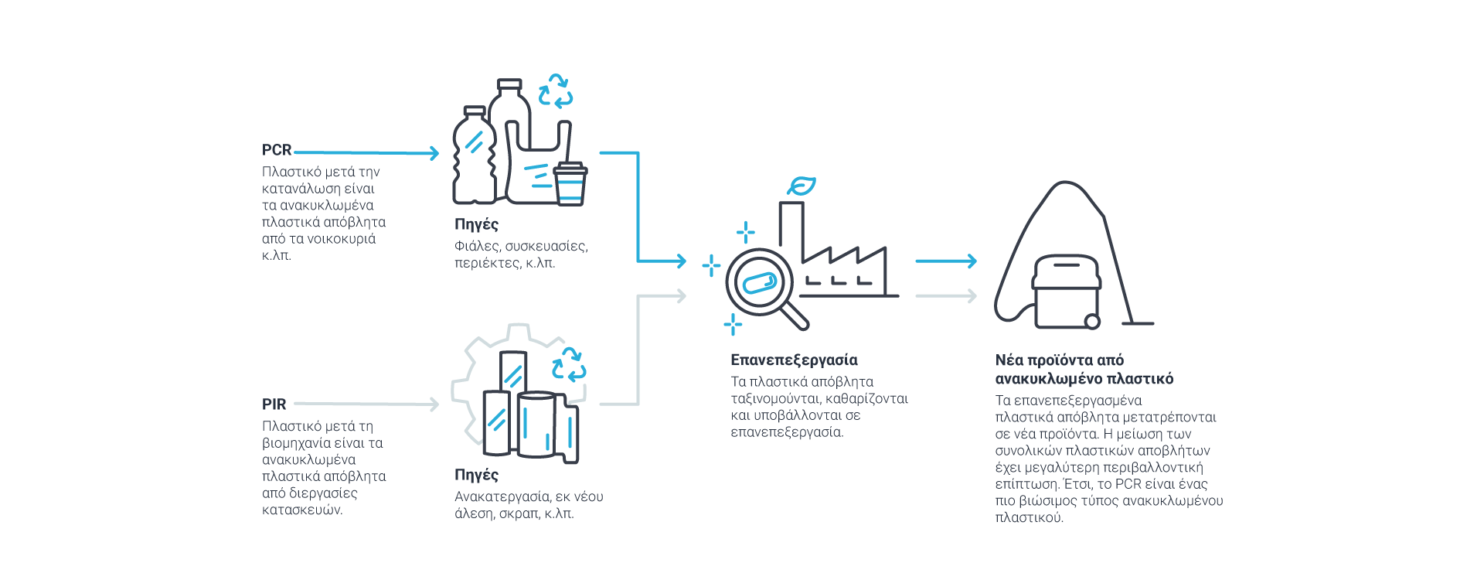
Επεξήγηση PCR και PIR
Ποια είναι η διαφορά μεταξύ πλαστικού PCR/PIR
Το PCR κατασκευάζεται από πλαστικά απόβλητα, όπως φιάλες, συσκευασίες
και δοχεία από νοικοκυριά, κ.λπ.
Το PIR κατασκευάζεται από πλαστικά απόβλητα που παράγονται από διεργασίες παραγωγής, όπως ανακατεργασία, εκ νέου άλεση και σκραπ.
Με λίγα λόγια, το PCR είναι ένας πιο βιώσιμος τύπος ανακυκλωμένου πλαστικού. Η μείωση των συνολικών πλαστικών αποβλήτων έχει μεγαλύτερη περιβαλλοντική επίπτωση.
ΠΩΛΗΣΕΙΣ & ΤΕΧΝΙΚΗ ΠΑΡΟΥΣΙΑΣΗ VP300 HEPA
3/15/2024

Slide 12
Τεχνικές προδιαγραφές
 | VP300 ECO HEPA EU | VP 300 R HEPA EU | VP300 HEPA BASIC EU | VP300 HEPA BASIC EU2 | VP300 HEPA NORDIC | VP300 HEPA EU1 | VP300 HEPA EU2
Ονομαστική ισχύς (W) | 400 | 800 | 800 | 800 | 800/400 | 800/400 | 800/400
Ισχύς αναρρόφησης στο άκρο του σωλήνα (W) | 110 | 215 | 215 | 215 | 215/110 | 215/110 | 215/110
Ροή αέρα (l/sec.) | 25 | 25 | 25 | 25 | 32/25 | 32/25 | 32/25
Χωρητικότητα σακούλας σκόνης (l) | 10 | 10 | 10 | 10 | 10 | 10 | 10
Μήκος x πλάτος x ύψος (mm) | 395x340x390 | 395x340x390 | 395x340x390 | 395x340x390 | 395x340x390 | 395x340x390 | 395x340x390
Μήκος καλωδίου (m) | 10 | 10 | 10 | 10 | 15 | 15 | 10
Βάρος (kg) | 5 | 5,5 | 5,5 | 5,5 | 5,5 | 5,5 | 5,5
Αρ. είδους | 107415311 | 107421140 | 107415322 | 107421301 | 1074142284 | 41600870 | 41600871
3/15/2024

Slide 13
Χαρακτηριστικά
 | VP300 ECO HEPA EU | VP 300 R HEPA EU | VP300 HEPA BASIC EU | VP300 HEPA BASIC EU2 | VP300 HEPA NORDIC | VP300 HEPA EU1 | VP300 HEPA EU2
Αποσπώμενο καλώδιο |  |  |  |  | • | • | •
Με σταθερό καλώδιο | • | • | • | •
Σακούλα σκόνης 1 τμχ | • | • | • | • | • | • | •
Φιλτράρισμα HEPA | • | • | • | • | • | • | •
Δύο ταχύτητες |  |  |  |  | • | • | •
Φίλτρο εξάτμισης H13 | • | • | • | • | • | • | •
3/15/2024

Slide 14
Εξαρτήματα
 | VP300 ECO HEPA EU | VP 300 R HEPA EU | VP300 HEPA BASIC EU | VP300 HEPA BASIC EU2 | VP300 HEPA NORDIC | VP300 HEPA EU1 | VP300 HEPA EU2
Εύκαμπτος σωλήνας CPL D32 | 147 0765 500 | 147 0765 500 | 147 0765 500 | 147 0765 500 | 147 0765 500 | 147 0765 500 | 147 0765 500
Σωλήνας επέκτασης από αλουμίνιο |  |  |  |  |  |  | 011 6431 500
Τηλεσκοπικός σωλήνας εξαρτ. | 107403804
Τηλεσκοπικός σωλήνας από αλουμίνιο |  |  |  |  | 011 8130 500 | 011 8130 500
Ακροφύσιο για χαραμάδες | 107408039 | 107408039 | 107408039 | 107408039 | 107408039 | 107408039 | 107408039
Ακροφύσιο βούρτσας D32 |  | 140 8244 500 | 140 8244 500 | 140 8244 500 | 140 8244 500 | 140 8244 500 | 140 8244 500
Ακροφύσιο για χαραμάδες D32 L153 μαύρο |  |  |  |  | 147 0146 500 | 147 0146 500 | 147 0146 500
Συνδυαστικό ακροφύσιο RD295P με Κλιπ |  |  |  | 107417790
NA38 Συνδυαστικό ακροφύσιο χωρίς κιτ κουμπώματος | 107418965
Ακροφύσιο πολλαπλών επιφανειών 32 MM |  | 140 6700 540 | 140 6700 540 |  | 140 6700 540 | 140 6700 540 | 140 6700 540
Φίλτρο σακούλας | 147 1432 500 | 147 1432 500 | 147 1432 500 | 147 1432 500 | 147 1432 500 | 147 1432 500 | 147 1432 500
Φίλτρο HEPA H13 | 147 1250 600 | 147 1250 600 | 147 1250 600 | 147 1250 600 | 147 1250 600 | 147 1250 600 | 147 1250 600
Σετ αποσπώμενου καλωδίου 10m πορτοκαλί EU |  |  |  |  |  |  | 107402676
Σετ αποσπώμενου καλωδίου 15m πορτοκαλί EU |  |  |  |  | 107402901 | 107402901
Σωλήνας επέκτασης από χάλυβα D32 |  | 140 8246 040 | 140 8246 040 | 140 8246 040
Αρ. είδους | 107415311 | 107421140 | 107415322 | 107421301 | 1074142284 | 41600870 | 41600871

Slide 15
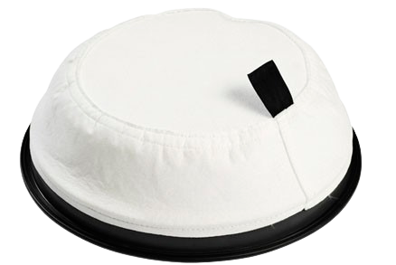
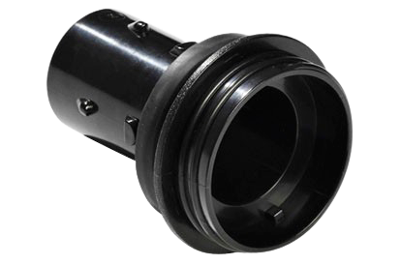
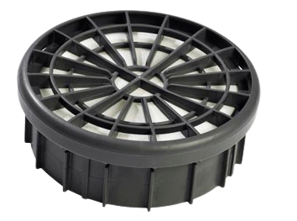
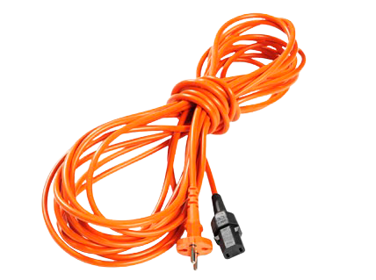
Εξαρτήματα
Φίλτρο HEPA 13 | 147 1250 600
Φίλτρο σακούλας | 147 1432 500
Μίας χρήσης σακούλες φλις 10 λίτρων, συσκευασία 10 τμχ | 82367820
Μίας χρήσης χάρτινες σακούλες 10 λίτρων, συσκευασία 5 τμχ | 82367810
Μίας χρήσης χάρτινες σακούλες 10 λίτρων, συσκευασία 10 τμχ | 140 8618 000
Αποσπώμενο καλώδιο 15 μέτρων EU, πορτοκαλί | 107402901
Αποσπώμενο καλώδιο 10 μέτρων EU, πορτοκαλί | 107402676
Αποσπώμενο καλώδιο 10 μέτρων UK, πορτοκαλί | 107402677
Αποσπώμενο καλώδιο 10 μέτρων AU/NZ, πορτοκαλί | 107402678
Προσαρμογέας Numatic (20 τμχ) | 107401199
3/15/2024

